Slide 1
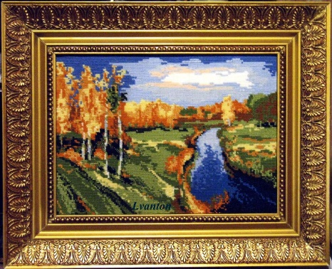
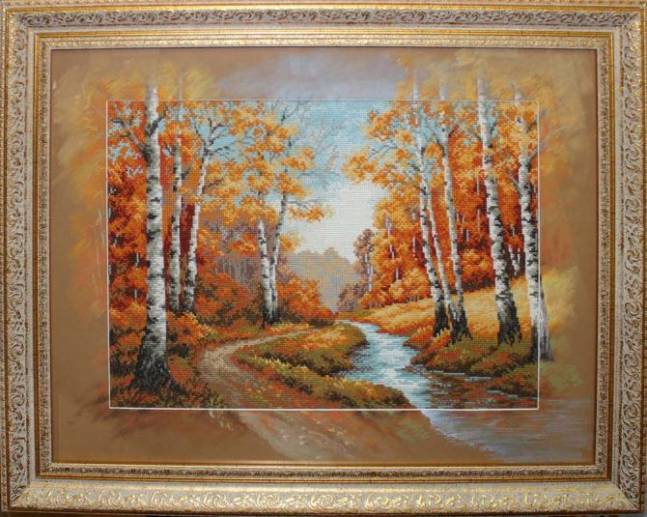
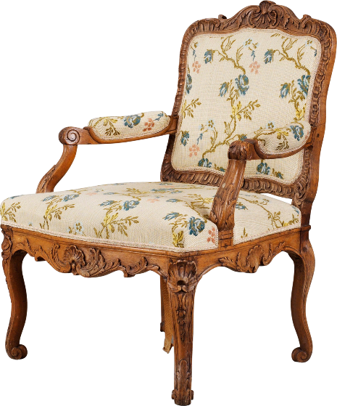
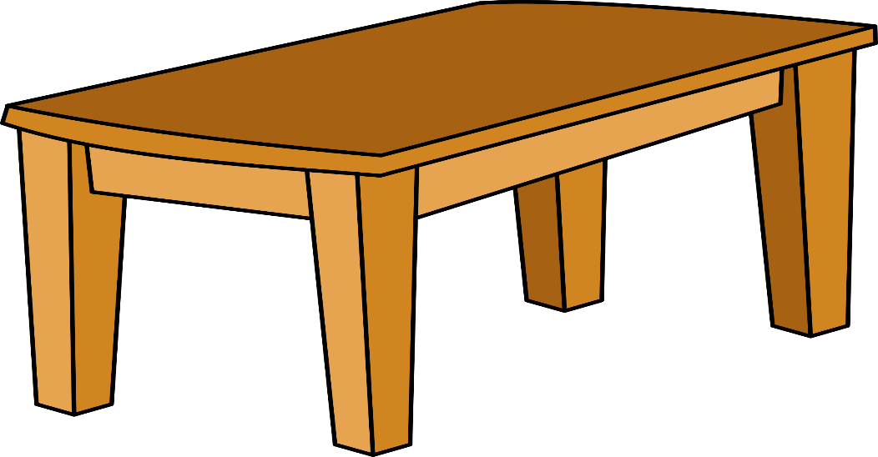
Дидактическая игра «Найди столько же».
Описание: воспитатель показывает цифру. Дети находят в группе соответствующее количество предметов и обосновывают свой выбор. (Одни часы, две вазы, две картины…).
Цель: упражнять в навыках количественного счета.

Slide 2
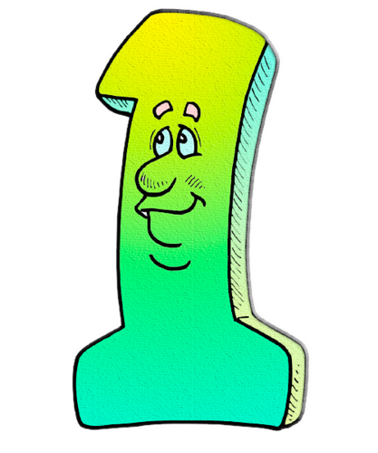

Slide 4
